Slide 1
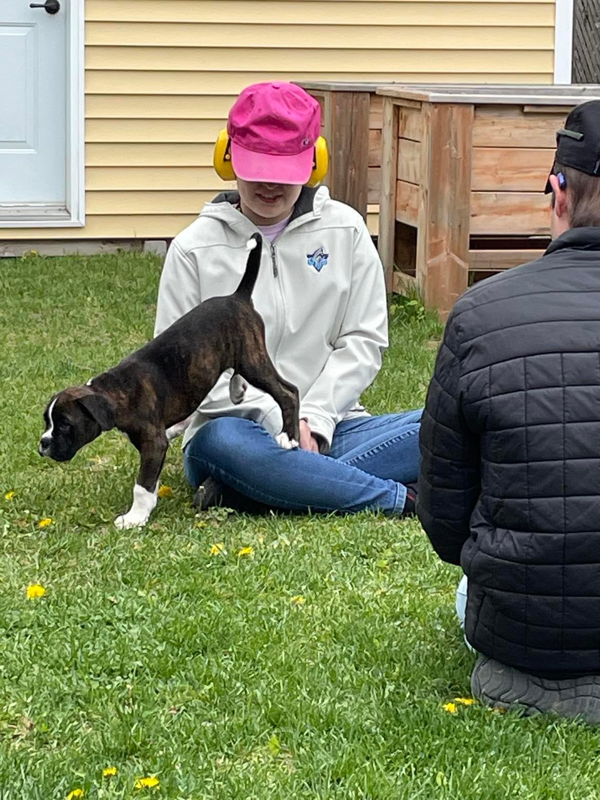
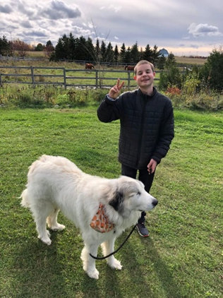
Vente de biscuits pour chien
Biscuits préparés avec amour pour vos toutous par les élèves de FPT environnement structuré (groupe de Jacinthe Lévesque)

Slide 2
Quatre saveurs : fromage, thon, beurre de cacahuètes et citrouille
À conserver au frais
Possibilité de livraison ou passez au local B-131
Un sac de 10 biscuits pour 3 $
Carlos, Normann et Louna en raffolent

Slide 3
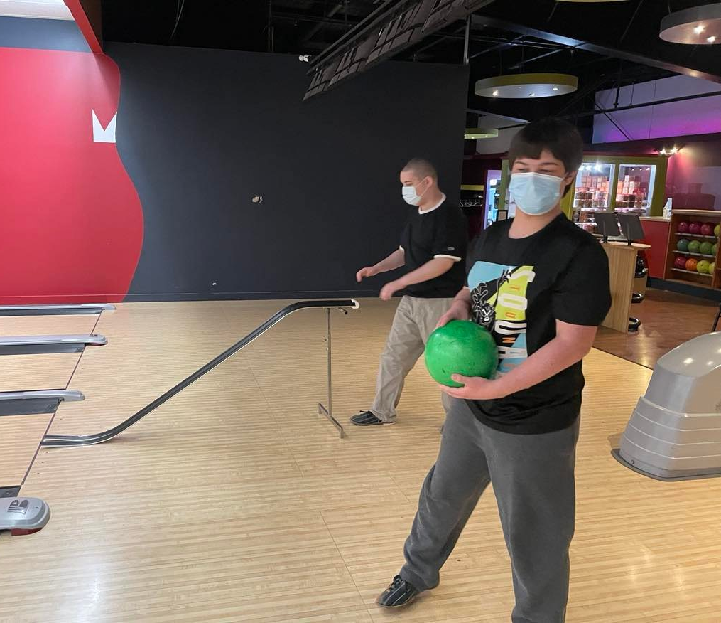
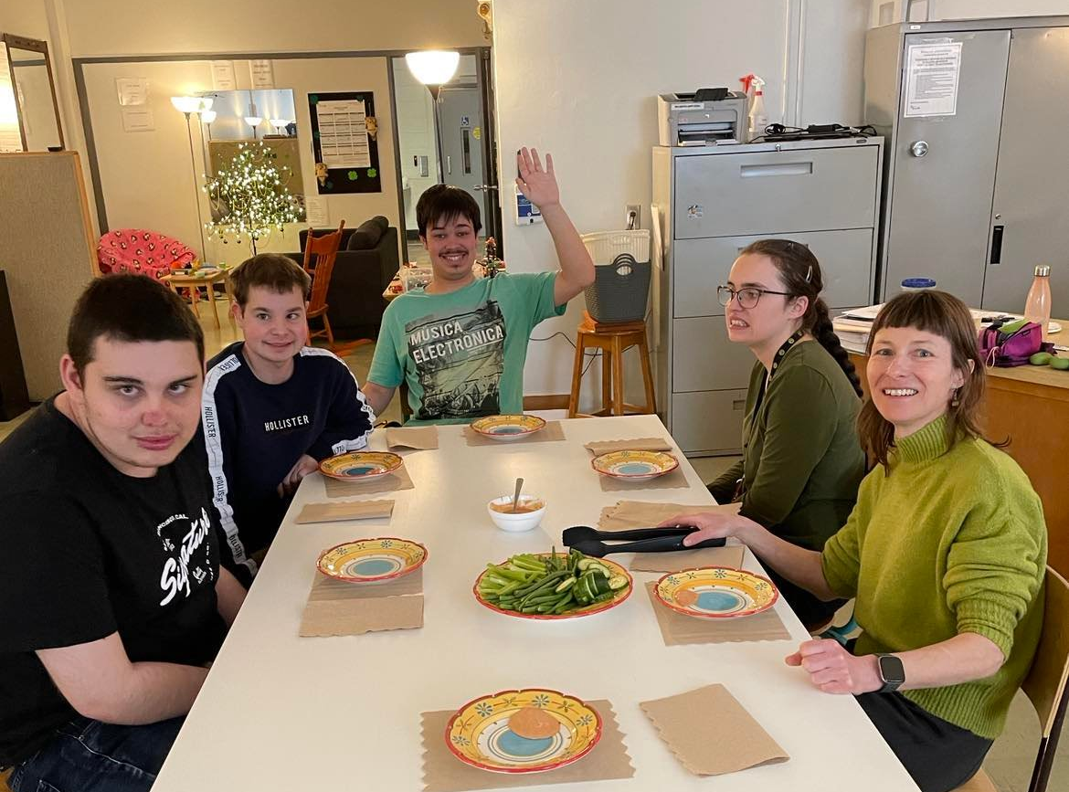
Cette vente nous permet de réaliser différentes activités comme d’aller jouer aux quilles, d’aller au cinéma, au Parc du Bic, etc. De plus, nous développons notre autonomie lors de sorties dans de petits cafés de notre ville.

Slide 4
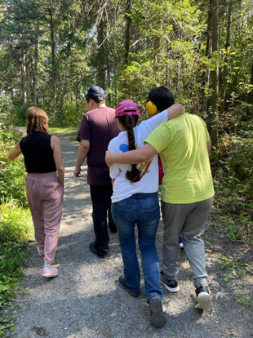
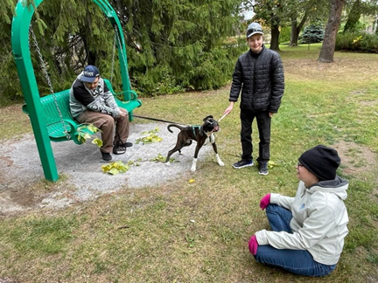
Merci de nous encourager
L’équipe des Incroyables : Amélie, Maxim, Yohan, William, Karl, Jacinthe, Claudine et Ann-Julie
Vous pouvez écrire à : jacinthe.levesque2@cssphares.gouv.qc.ca

Slide 5
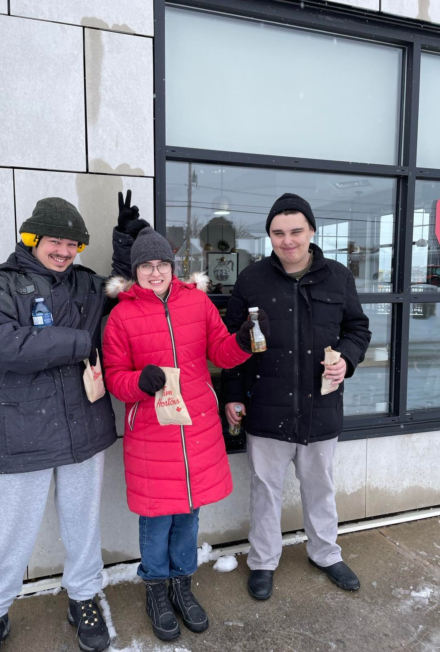
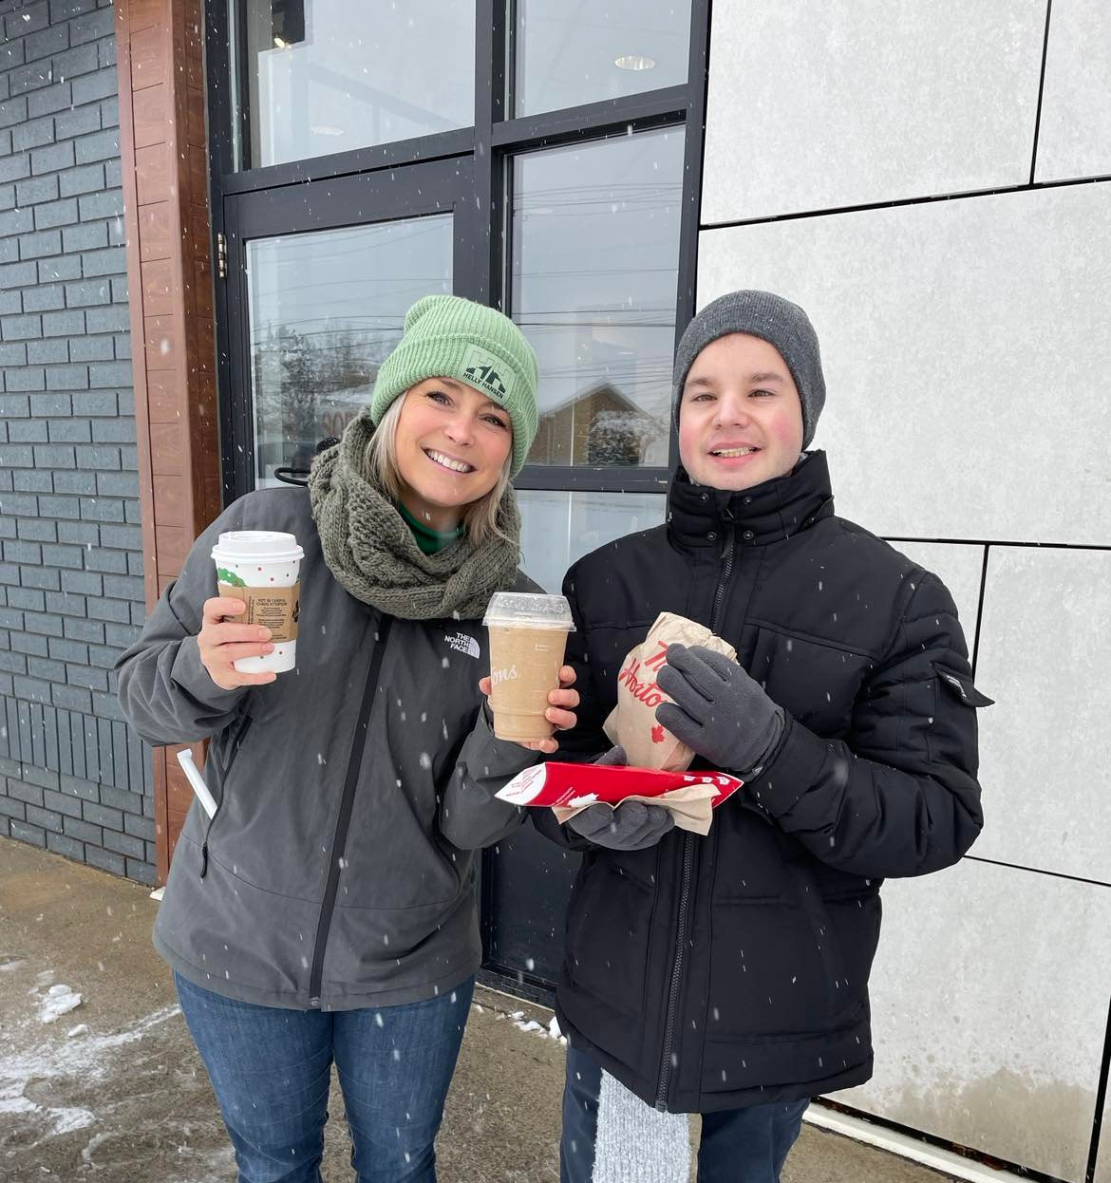
Merci !

